Slide 1
Web-технології Java Servlet та JSP
2007-2009

Slide 2
Платформа J2EE. Механізми та служби
Взаємодія з клієнтом:
  JSP (Java Server Pages).
  Java сервлети.
  Web-служби.
Бізнес-логіка:
  Enterprise Java Beans (EJB).
(Специфікація EJB є серцевиною
платформи J2EE).
Базові служби (інтерфейси API):
  JNDI
  JTS
  JPA
  JTA
  JDBC
  RMI
  RMI/IIOP
  Java IDL
  JCA
  JMS
  JavaMail
  JAF
У J2EE пропонується широкий спектр інтерфейсів API для
уніфікованого доступу
до сервісів (служб) та програм, реалізованих сторонніми організаціями

Slide 3
Основні засади Web-технологій
Загалом, Web-технології ґрунтуються на наступних засадах:
  для відображення роботи з інтерактивними Web-сайтами використовується браузер.
  має підтримуватись наступний процес: Web-сервер приймає запит, забезпечує його обробку (можливо, звертаючись до інших програм чи навіть до інших серверів) та повертає результат для відображення в браузері. У контексті сесії (сеансу) обробка пов'язується із серією запитів-відповідей при підтримці стану сесії.
Notes:
Більшість програмних систем - це інструментальні засоби, які використовуються у виробничій діяльності. Розробники ПС повинні бути переконані, що їх продукт дійсно допоможе людям, а не буде “баластом”, що тільки нав'язується начальством. Тому розробнику перш ніж безпосередньо братись за реалізацію ПС, треба спочатку зрозуміти ділову сферу. Реальним кроком для цього є ділове моделювання (або бізнес-моделювання, моделювання виробничої діяльності організації чи підприємства).

Slide 4
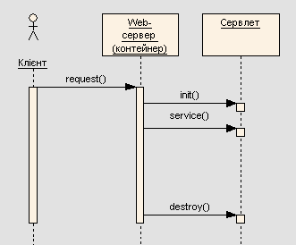
Сценарій використання сервлетів як Web-технології
  Користувач уводить URL у браузері. Згідно з даними у конфігурацій-ному файлі (на сервері) за URL визначається відповідний сервлет (його керуванням опікується серверний контейнер сервлетів).
  Контейнер завантажує клас сервлета, створює екземпляр об'єкта-сервлета та ініціалізує сервлет шляхом виклику метода init().
  Контейнером створюються об'єкти HttpServletRequest (у ньому інкап-сулюється запит, що надійшов від Web-клієнта) та HttpServletResponse (“інкапсульована форма” відповіді).
  Контейнером викликається метод service() сервлету з параметрами-об'єктами HttpServletRequest і HttpServletResponse. Звичайно, реалізація цього методу може містити звернення до інших об'єктів, у тому числі таких, що надають доступ до БД.
Notes:
Більшість програмних систем - це інструментальні засоби, які використовуються у виробничій діяльності. Розробники ПС повинні бути переконані, що їх продукт дійсно допоможе людям, а не буде “баластом”, що тільки нав'язується начальством. Тому розробнику перш ніж безпосередньо братись за реалізацію ПС, треба спочатку зрозуміти ділову сферу. Реальним кроком для цього є ділове моделювання (або бізнес-моделювання, моделювання виробничої діяльності організації чи підприємства).

Slide 5
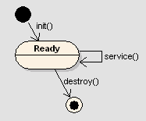
Використання сервлетів як Web-технології.
Методи життєвого циклу сервлетів
Обробка запиту та підготовка відповіді
Діаграма життєвого циклу сервлету
Notes:
Більшість програмних систем - це інструментальні засоби, які використовуються у виробничій діяльності. Розробники ПС повинні бути переконані, що їх продукт дійсно допоможе людям, а не буде “баластом”, що тільки нав'язується начальством. Тому розробнику перш ніж безпосередньо братись за реалізацію ПС, треба спочатку зрозуміти ділову сферу. Реальним кроком для цього є ділове моделювання (або бізнес-моделювання, моделювання виробничої діяльності організації чи підприємства).

Slide 6

До практичного використання сервлетів
Виклики (у визначеному порядку!) методів життєвого циклу сервлетів здійснюються контейнером (контейнерне управління).
На програміста покладається задача коректного налаштування сервлета (у конфігураційному файлі web-проекту – файлі web.xml з каталогу WEB-INF ).
Для власне виконання проектів із сервлетами потрібно:
  забезпечити розгортання проекту і запуск сервера. Наприклад, у випадку Tomcat проект треба розмістити у його (Tomcat ) підкаталозі webapps; після чого Tomcat має запускатись;
  на боці клієнта у Web-браузері ввести необхідний URL, наприклад:
    http://host:8080/test/index.htm
    http://localhost:8080/test/index.htm
  (8080 – порт, що використовує Tomcat; test – ім'я проекту).
Notes:
Більшість програмних систем - це інструментальні засоби, які використовуються у виробничій діяльності. Розробники ПС повинні бути переконані, що їх продукт дійсно допоможе людям, а не буде “баластом”, що тільки нав'язується начальством. Тому розробнику перш ніж безпосередньо братись за реалізацію ПС, треба спочатку зрозуміти ділову сферу. Реальним кроком для цього є ділове моделювання (або бізнес-моделювання, моделювання виробничої діяльності організації чи підприємства).

Slide 7
Розробка java-класів сервлетів
Успадкування від одного з двох Java-класів :
  GenericServlet (підтримка універсальних сервлетів);
  HttpServlet (підтримка Http-сервлетів; цей клас, зокрема, містить додаткові методи doGet, doPost, doPut тощо для обробки Http-запитів Get, Post, Put тощо).
Notes:
Більшість програмних систем - це інструментальні засоби, які використовуються у виробничій діяльності. Розробники ПС повинні бути переконані, що їх продукт дійсно допоможе людям, а не буде “баластом”, що тільки нав'язується начальством. Тому розробнику перш ніж безпосередньо братись за реалізацію ПС, треба спочатку зрозуміти ділову сферу. Реальним кроком для цього є ділове моделювання (або бізнес-моделювання, моделювання виробничої діяльності організації чи підприємства).

Slide 8
Деякі переваги Web-технології сервлетів:
  незалежність від платформи (бо в основі Java-код);
  повний доступ до всіх API Java, включаючи API доступу до БД, зокрема, JDBC;
  наявність потужної промислово-інструментальної підтримки технології сервлетів, зокрема, наявність контейнерів сервлетів у найбільш розповсюджених Web-серверах чи серверах додатків.
Notes:
Більшість програмних систем - це інструментальні засоби, які використовуються у виробничій діяльності. Розробники ПС повинні бути переконані, що їх продукт дійсно допоможе людям, а не буде “баластом”, що тільки нав'язується начальством. Тому розробнику перш ніж безпосередньо братись за реалізацію ПС, треба спочатку зрозуміти ділову сферу. Реальним кроком для цього є ділове моделювання (або бізнес-моделювання, моделювання виробничої діяльності організації чи підприємства).

Slide 9
Деякі варіанти реалізації сервлетів. Концепція Model 2
Деякі варіанти реалізації сервлетів:
  на кожний тип запиту – окремий сервлет (результат – бурхливе зростання кількості сервлетів на сервері);
  сервлети з умовною (if) логікою (результат – погіршилась якість коду, оскільки втрачались риси об'єктного підходу);
  action-концепція або концепція Model 2: у проекті використовується єдиний сервлет ("диспетчер") (без умовної логіки!) , який передає повноваження для обробки запитів об'єктам різноманітних action-класів.
  Ще одна назва останньої концепції – action framework. (Зазначимо, що ця концепція впроваджена у багатьох інструментальних web-фреймворках , зокрема, у Jakarta Struts, Spring та ін.
Notes:
Більшість програмних систем - це інструментальні засоби, які використовуються у виробничій діяльності. Розробники ПС повинні бути переконані, що їх продукт дійсно допоможе людям, а не буде “баластом”, що тільки нав'язується начальством. Тому розробнику перш ніж безпосередньо братись за реалізацію ПС, треба спочатку зрозуміти ділову сферу. Реальним кроком для цього є ділове моделювання (або бізнес-моделювання, моделювання виробничої діяльності організації чи підприємства).

Slide 10

Технологія Java Servlet .
Приклад: Tomcat Project “Hi_http”

Slide 11
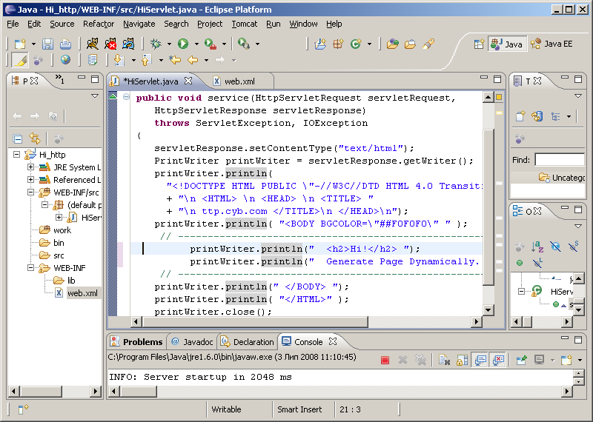
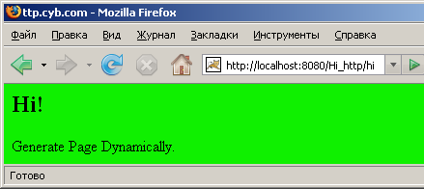
Tomcat Project “Hi_http”

Slide 12
class HiServlet
import javax.servlet.http.HttpServlet;
import javax.servlet.http.HttpServletRequest;
import javax.servlet.http.HttpServletResponse;
import javax.servlet.ServletException;
import java.io.IOException;
import java.io.PrintWriter;
public class HiServlet extends HttpServlet
{
public void service(HttpServletRequest servletRequest,
HttpServletResponse servletResponse)
throws ServletException, IOException
{
... // див. наступний слайд
}
}
Notes:
Більшість програмних систем - це інструментальні засоби, які використовуються у виробничій діяльності. Розробники ПС повинні бути переконані, що їх продукт дійсно допоможе людям, а не буде “баластом”, що тільки нав'язується начальством. Тому розробнику перш ніж безпосередньо братись за реалізацію ПС, треба спочатку зрозуміти ділову сферу. Реальним кроком для цього є ділове моделювання (або бізнес-моделювання, моделювання виробничої діяльності організації чи підприємства).

Slide 13
Реалізація (тіло) метода service (class HiServlet)
servletResponse.setContentType("text/html");
PrintWriter printWriter = servletResponse.getWriter();
printWriter.println(
"<!DOCTYPE HTML PUBLIC \"-//W3C//DTD HTML 4.0 Transitional//EN\">"
+ "\n <HTML> \n <HEAD> \n <TITLE> "
+ "\n ttp.cyb.com </TITLE>\n </HEAD>\n");
printWriter.println( "<BODY BGCOLOR=\"##F0F0F0\" " );
printWriter.println(" <h2>Hi!</h2> ");
printWriter.println(" Generate Page Dynamically. ");
printWriter.println(" </BODY> ");
printWriter.println( "</HTML>" );
printWriter.close();
}
}
Природне питання: «Чи не забагато
операторів printWriter.println ?»
Notes:
Більшість програмних систем - це інструментальні засоби, які використовуються у виробничій діяльності. Розробники ПС повинні бути переконані, що їх продукт дійсно допоможе людям, а не буде “баластом”, що тільки нав'язується начальством. Тому розробнику перш ніж безпосередньо братись за реалізацію ПС, треба спочатку зрозуміти ділову сферу. Реальним кроком для цього є ділове моделювання (або бізнес-моделювання, моделювання виробничої діяльності організації чи підприємства).

Slide 14
Tomcat Project “Hi_http”.
Файл web.xml (дескрипторний файл web-проектів)
<web-app>
<servlet>
<servlet-name>hi</servlet-name>
<servlet-class>HiServlet</servlet-class>
</servlet>
<servlet-mapping>
<servlet-name>hi</servlet-name>
<url-pattern>/hi</url-pattern>
</servlet-mapping>
</web-app>
Notes:
Більшість програмних систем - це інструментальні засоби, які використовуються у виробничій діяльності. Розробники ПС повинні бути переконані, що їх продукт дійсно допоможе людям, а не буде “баластом”, що тільки нав'язується начальством. Тому розробнику перш ніж безпосередньо братись за реалізацію ПС, треба спочатку зрозуміти ділову сферу. Реальним кроком для цього є ділове моделювання (або бізнес-моделювання, моделювання виробничої діяльності організації чи підприємства).

Slide 15
Web-технологія JSP. Коротко
  JSP-технологія дозволяє змішувати HTML і Java-код, а отже можна створювати динамічні Web-сторінки.
  Контейнером (наприклад, Tomcat) JSP-сторінки компілюються у Java-код – сервлети.
Notes:
Більшість програмних систем - це інструментальні засоби, які використовуються у виробничій діяльності. Розробники ПС повинні бути переконані, що їх продукт дійсно допоможе людям, а не буде “баластом”, що тільки нав'язується начальством. Тому розробнику перш ніж безпосередньо братись за реалізацію ПС, треба спочатку зрозуміти ділову сферу. Реальним кроком для цього є ділове моделювання (або бізнес-моделювання, моделювання виробничої діяльності організації чи підприємства).

Slide 16
Основи мови JSP.
Елементи JSP. Заздалегідь визначені змінні
Елементи JSP:
  директиви: include, page, taglib;
  елементи скриптів (у них міститься java-код, який вставлятиметься у сервлет, створюваний із JSP-сторінки): декларації, вирази, скриптлети;
  дії: jsp:useBean, jsp:getProperty, jsp:setProperty, jsp:forward, jsp:include, jsp:plugin.
Заздалегідь визначені змінні (вони створюються контейнером та можуть істотно полегшувати розробку проектів):
request, response, out, session, application, config, pageContext, page.
Notes:
Більшість програмних систем - це інструментальні засоби, які використовуються у виробничій діяльності. Розробники ПС повинні бути переконані, що їх продукт дійсно допоможе людям, а не буде “баластом”, що тільки нав'язується начальством. Тому розробнику перш ніж безпосередньо братись за реалізацію ПС, треба спочатку зрозуміти ділову сферу. Реальним кроком для цього є ділове моделювання (або бізнес-моделювання, моделювання виробничої діяльності організації чи підприємства).

Slide 17
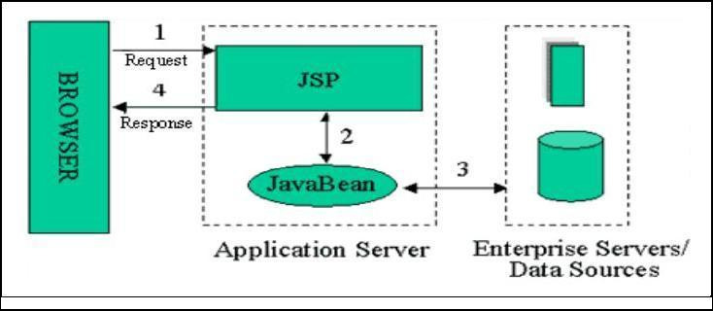
Основні підходи до реалізації Web-проектів на основі JSP
1. Створення проекту як набору HTML-дескрипторів і JSP-скриптлетів.
  Іноді, особливо для великих проектів, важко у таких сторінках відокремити бізнес-логіку від “візуальної логіки” (представлення – View), а отже суттєво ускладнюється супровід та можлива модифікація проекту.
2. Делегування функцій компонентам bean (на основі використання тегу jsp:useBean). (Архітектура Model 1.)
  Значна частина Java-коду переміщується з JSP-документів у компоненти bean , тому проекти, створені за таким принципом, стають більш життєздатними.
  Компоненти bean виступають посередниками у взаємодії JSP з бізнес-об'єктами, а отже зміни в останніх менше впливають на сторінки JSP.
  Усе ж файли JSP не тільки представляють уміст web-сторінок (View), але, як і раніше, відповідають за їх динамічну генерацію – залишається формула
  JSP = представлення (View) + логіка.
  (Не завжди можна відокремити задачі
  для дизайнера від задач для програміста).
Notes:
Більшість програмних систем - це інструментальні засоби, які використовуються у виробничій діяльності. Розробники ПС повинні бути переконані, що їх продукт дійсно допоможе людям, а не буде “баластом”, що тільки нав'язується начальством. Тому розробнику перш ніж безпосередньо братись за реалізацію ПС, треба спочатку зрозуміти ділову сферу. Реальним кроком для цього є ділове моделювання (або бізнес-моделювання, моделювання виробничої діяльності організації чи підприємства).

Slide 18

Model 1 або MVC1 (JSP-centric Architecture)
www.javabeat.net/articles/68-introductiion-to-jakarta-struts-1.html
Notes:
Більшість програмних систем - це інструментальні засоби, які використовуються у виробничій діяльності. Розробники ПС повинні бути переконані, що їх продукт дійсно допоможе людям, а не буде “баластом”, що тільки нав'язується начальством. Тому розробнику перш ніж безпосередньо братись за реалізацію ПС, треба спочатку зрозуміти ділову сферу. Реальним кроком для цього є ділове моделювання (або бізнес-моделювання, моделювання виробничої діяльності організації чи підприємства).

Slide 19
Основні підходи до реалізації Web-проектів на основі JSP (продовження)
3. Використання сервлетів, JSP і компонентів bean для реалізації архітектури "модель- представлення-контролер" (MVC — Model -View -Controller). (Архітектура Model 2.)
  Відповідальність за логіку передається сервлету, сервлет виступає у ролі контролера – на нього покладається обробка запитів. Бізнес-об'єкти виступають в якості моделі (вони надають дані), a JSP відповідає за представлення. Роль бінів тільки посилюється. Вони не тільки опосередковують зв'язок із бізнес-об'єктами, але й спрощують взаємодію сервлетів із JSP, відіграючи роль “пошти”: контролер заповнює компонент JavaBean даними, а компонент JSP “забирає” їх та генерує на їх основі web-сторінку.
Зауваження. Іноді стосовно наведених трьох підходів використовуються терміни Model 1, Model 1.5, Model 2.
Notes:
Більшість програмних систем - це інструментальні засоби, які використовуються у виробничій діяльності. Розробники ПС повинні бути переконані, що їх продукт дійсно допоможе людям, а не буде “баластом”, що тільки нав'язується начальством. Тому розробнику перш ніж безпосередньо братись за реалізацію ПС, треба спочатку зрозуміти ділову сферу. Реальним кроком для цього є ділове моделювання (або бізнес-моделювання, моделювання виробничої діяльності організації чи підприємства).

Slide 20
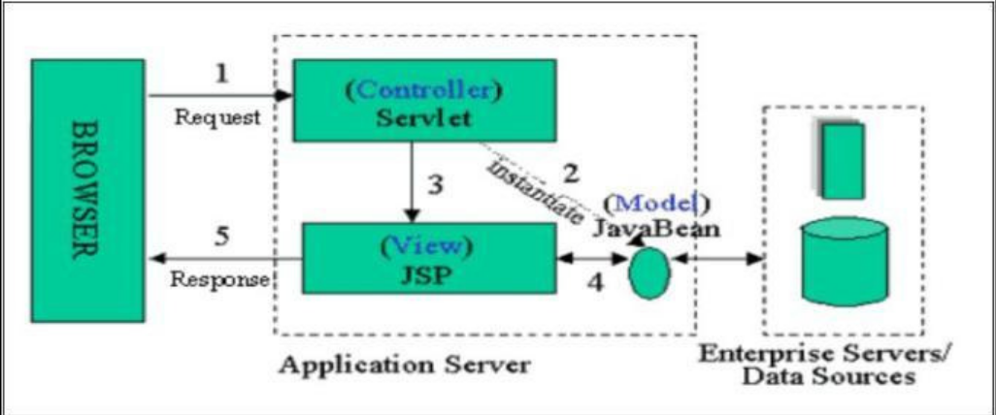
Model 2 або MVC2 (Servlet-centric architecture)
www.javabeat.net/articles/68-introductiion-to-jakarta-struts-1.html
Notes:
Більшість програмних систем - це інструментальні засоби, які використовуються у виробничій діяльності. Розробники ПС повинні бути переконані, що їх продукт дійсно допоможе людям, а не буде “баластом”, що тільки нав'язується начальством. Тому розробнику перш ніж безпосередньо братись за реалізацію ПС, треба спочатку зрозуміти ділову сферу. Реальним кроком для цього є ділове моделювання (або бізнес-моделювання, моделювання виробничої діяльності організації чи підприємства).

Slide 21
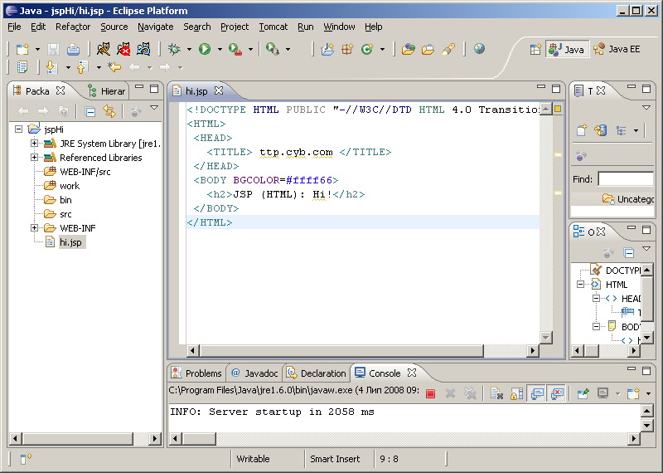
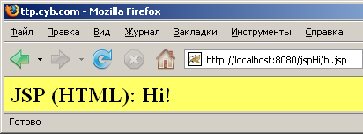
Приклад: Project “jspHi”
Чисто демонстраційний приклад, бо відчутні втрати на трансляцію JSP.

Slide 22
Приклад: Project “jspHi” . Файл hi.jsp
<!DOCTYPE HTML PUBLIC "-//W3C//DTD HTML 4.0 Transitional//EN>
<HTML>
<HEAD>
<TITLE> ttp.cyb.com </TITLE>
</HEAD>
<BODY BGCOLOR=#ffff66>
<h2>JSP (HTML): Hi!</h2>
</BODY>
</HTML>
Notes:
Більшість програмних систем - це інструментальні засоби, які використовуються у виробничій діяльності. Розробники ПС повинні бути переконані, що їх продукт дійсно допоможе людям, а не буде “баластом”, що тільки нав'язується начальством. Тому розробнику перш ніж безпосередньо братись за реалізацію ПС, треба спочатку зрозуміти ділову сферу. Реальним кроком для цього є ділове моделювання (або бізнес-моделювання, моделювання виробничої діяльності організації чи підприємства).

Slide 23

Більш складний приклад jsp-файлу: contactList.jsp (фрагмент) з проекту Contacts
<jsp:useBean id="contactService" scope="session"
class="com.cyb.contacts.model2.ContactService"/>
<table width="50%">
<% List list = contactService.getContacts();
for (Iterator i = list.iterator(); i.hasNext();) {
Contact contact = (Contact)i.next();
%>
<tr>
<td width="50">
<a href="removeContactAction.do?id=
<%= contact.getId()%>" >Delete</a></td>
<td width="70"><%=contact.getName()%> </td>
<td width="70"><%=contact.getAddr()%> </td>
</tr>
<%
}
%>
</table>
Скриптлет
Java
Вирази
Notes:
Більшість програмних систем - це інструментальні засоби, які використовуються у виробничій діяльності. Розробники ПС повинні бути переконані, що їх продукт дійсно допоможе людям, а не буде “баластом”, що тільки нав'язується начальством. Тому розробнику перш ніж безпосередньо братись за реалізацію ПС, треба спочатку зрозуміти ділову сферу. Реальним кроком для цього є ділове моделювання (або бізнес-моделювання, моделювання виробничої діяльності організації чи підприємства).

Slide 24
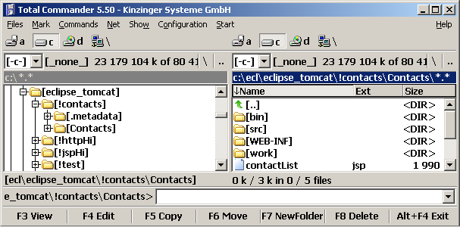
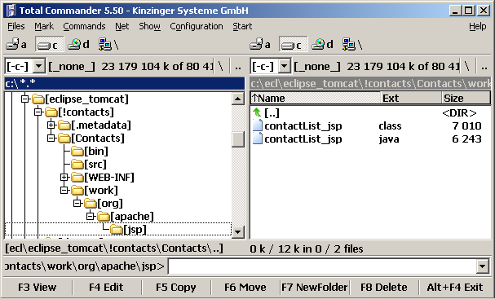
Ілюстрація до JSP (1/2)
Notes:
Більшість програмних систем - це інструментальні засоби, які використовуються у виробничій діяльності. Розробники ПС повинні бути переконані, що їх продукт дійсно допоможе людям, а не буде “баластом”, що тільки нав'язується начальством. Тому розробнику перш ніж безпосередньо братись за реалізацію ПС, треба спочатку зрозуміти ділову сферу. Реальним кроком для цього є ділове моделювання (або бізнес-моделювання, моделювання виробничої діяльності організації чи підприємства).

Slide 25
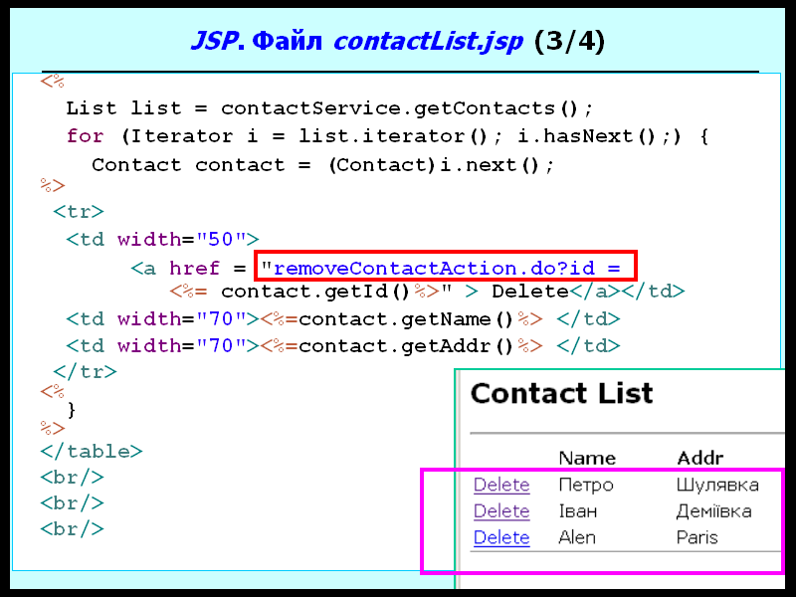

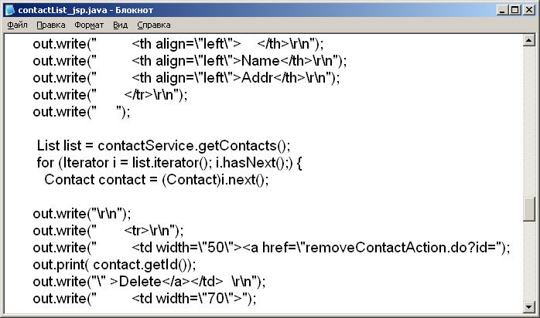
Ілюстрація до JSP (2/2)
Результат компіляції –
java-файл contactList_jsp.java
Notes:
Більшість програмних систем - це інструментальні засоби, які використовуються у виробничій діяльності. Розробники ПС повинні бути переконані, що їх продукт дійсно допоможе людям, а не буде “баластом”, що тільки нав'язується начальством. Тому розробнику перш ніж безпосередньо братись за реалізацію ПС, треба спочатку зрозуміти ділову сферу. Реальним кроком для цього є ділове моделювання (або бізнес-моделювання, моделювання виробничої діяльності організації чи підприємства).

Slide 26
До історії Web-розробки на Java та патерн
Model-View-Controller
  Java-сервлети — отримання HTML-коду шляхом використання println().
  Model 1: JavaServer Pages (JSP) — змішування HTML-коду (“статика”) та Java-коду (“динаміка”).
  Model 2: Java-сервлети + JSP — cервлети використовуються для керування потоком виконання Web-додатків, а JSP допомагають в отриманні HTML-коду.
Model 2 фактично відповідає патерну Model-View-Controller (MVC)
Model-View-Controller — це паттерн архітектурного рівня ще часів Smalltalk: об'єкти Model задають дані, об'єкти View відповідають за відображення даних, об'єкти Controller забезпечують реакцію на дії користувача щодо отримання та модифікації даних.
Технологія JSP є однією з тих, що найчастіше застосовуються при обран-ні варіантів View (представлень). Останнім часом набуває популярності ще одна технологія – так званий "пакет шаблонів" Jakarta Velocity.
Notes:
Більшість програмних систем - це інструментальні засоби, які використовуються у виробничій діяльності. Розробники ПС повинні бути переконані, що їх продукт дійсно допоможе людям, а не буде “баластом”, що тільки нав'язується начальством. Тому розробнику перш ніж безпосередньо братись за реалізацію ПС, треба спочатку зрозуміти ділову сферу. Реальним кроком для цього є ділове моделювання (або бізнес-моделювання, моделювання виробничої діяльності організації чи підприємства).

Slide 27
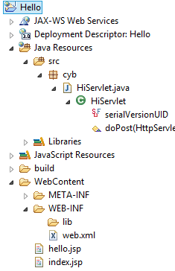
До використання JSP.
“Виклики” у Java-коді (1/3)
На мотиви “Hello world”
<display-name>Hello</display-name>
<servlet>
<servlet-name>hiServlet</servlet-name>
<servlet-class>cyb.HiServlet</servlet-class>
</servlet>
<servlet-mapping>
<servlet-name>hiServlet</servlet-name>
<url-pattern>/Hi</url-pattern>
</servlet-mapping>
<welcome-file-list>
<welcome-file>index.jsp</welcome-file>
</welcome-file-list>
</web-app>
web.xml (фрагмент)
Notes:
Більшість програмних систем - це інструментальні засоби, які використовуються у виробничій діяльності. Розробники ПС повинні бути переконані, що їх продукт дійсно допоможе людям, а не буде “баластом”, що тільки нав'язується начальством. Тому розробнику перш ніж безпосередньо братись за реалізацію ПС, треба спочатку зрозуміти ділову сферу. Реальним кроком для цього є ділове моделювання (або бізнес-моделювання, моделювання виробничої діяльності організації чи підприємства).

Slide 28
До використання JSP.
“Виклики” у Java-коді (2/3)
public class HiServlet extends HttpServlet
{
protected void doPost(HttpServletRequest req, HttpServletResponse res)
throws ServletException,IOException
{
req.getRequestDispatcher("/hello.jsp").forward(req, res);
}
}
. . .
HiServlet.java
<body>
<%
String name = request.getParameter("userName");
if (name == null || name.length() == 0) {
%>
Hello !
<% } else {
%>
Hi, <%= name%>!
<%
}
%>
</body>
hello.jsp (фрагмент)
Notes:
Більшість програмних систем - це інструментальні засоби, які використовуються у виробничій діяльності. Розробники ПС повинні бути переконані, що їх продукт дійсно допоможе людям, а не буде “баластом”, що тільки нав'язується начальством. Тому розробнику перш ніж безпосередньо братись за реалізацію ПС, треба спочатку зрозуміти ділову сферу. Реальним кроком для цього є ділове моделювання (або бізнес-моделювання, моделювання виробничої діяльності організації чи підприємства).

Slide 29
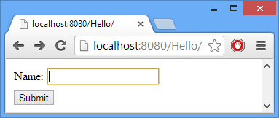
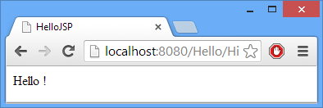
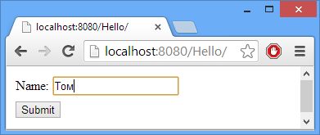
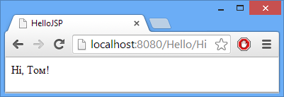
До використання JSP.
“Виклики” у Java-коді (3/3)
<body>
<%
String name = request.getParameter("userName");
if (name == null || name.length() == 0) {
%>
Hello !
<% } else {
%>
Hi, <%= name%>!
<%
}
%>
</body>
hello.jsp (фрагмент)
Notes:
Більшість програмних систем - це інструментальні засоби, які використовуються у виробничій діяльності. Розробники ПС повинні бути переконані, що їх продукт дійсно допоможе людям, а не буде “баластом”, що тільки нав'язується начальством. Тому розробнику перш ніж безпосередньо братись за реалізацію ПС, треба спочатку зрозуміти ділову сферу. Реальним кроком для цього є ділове моделювання (або бізнес-моделювання, моделювання виробничої діяльності організації чи підприємства).

Slide 30
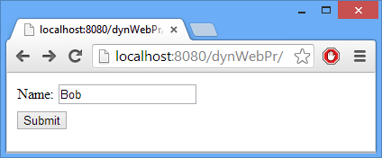
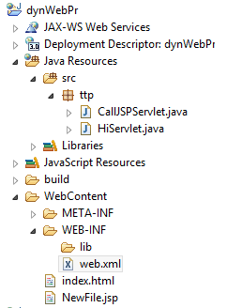
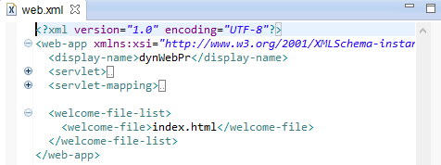
Ще один приклад веб-проекту.
(Більше інтерактивності!) (1/9)
На мотиви “Hello world”
web.xml
Notes:
Більшість програмних систем - це інструментальні засоби, які використовуються у виробничій діяльності. Розробники ПС повинні бути переконані, що їх продукт дійсно допоможе людям, а не буде “баластом”, що тільки нав'язується начальством. Тому розробнику перш ніж безпосередньо братись за реалізацію ПС, треба спочатку зрозуміти ділову сферу. Реальним кроком для цього є ділове моделювання (або бізнес-моделювання, моделювання виробничої діяльності організації чи підприємства).

Slide 31
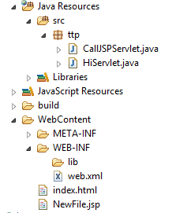
Ще один приклад веб-проекту.
(Більше інтерактивності!) (2/9)
<form action="Hi" method="post">
<table>
<tr>
<td>Name:</td>
<td><input type="text" name="userName"></td>
</tr>
</table>
<input type="submit" value="Submit">
</form>
index.html
<form action="Hi" method="post">
...
index.html
Notes:
Більшість програмних систем - це інструментальні засоби, які використовуються у виробничій діяльності. Розробники ПС повинні бути переконані, що їх продукт дійсно допоможе людям, а не буде “баластом”, що тільки нав'язується начальством. Тому розробнику перш ніж безпосередньо братись за реалізацію ПС, треба спочатку зрозуміти ділову сферу. Реальним кроком для цього є ділове моделювання (або бізнес-моделювання, моделювання виробничої діяльності організації чи підприємства).

Slide 32
Ще один приклад веб-проекту.
(Більше інтерактивності!) (3/9)
<form action="Hi" method="post">
...
index.html
<servlet>
<servlet-name>hiServlet</servlet-name>
<servlet-class>ttp.HiServlet</servlet-class>
</servlet>
<servlet-mapping>
<servlet-name>hiServlet</servlet-name>
<url-pattern> /Hi </url-pattern>
</servlet-mapping>
<servlet>
<servlet-name>callJSPServlet</servlet-name>
<servlet-class>ttp.CallJSPServlet </servlet-class>
</servlet>
<servlet-mapping>
<servlet-name> callJSPServlet </servlet-name>
<url-pattern> /CallJSPServlet</url-pattern>
</servlet-mapping>
Скористаємось анотацією (див. слайд 36)
web.xml (фрагмент)
Notes:
Більшість програмних систем - це інструментальні засоби, які використовуються у виробничій діяльності. Розробники ПС повинні бути переконані, що їх продукт дійсно допоможе людям, а не буде “баластом”, що тільки нав'язується начальством. Тому розробнику перш ніж безпосередньо братись за реалізацію ПС, треба спочатку зрозуміти ділову сферу. Реальним кроком для цього є ділове моделювання (або бізнес-моделювання, моделювання виробничої діяльності організації чи підприємства).

Slide 33
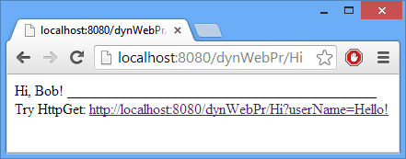
Ще один приклад веб-проекту.
(Більше інтерактивності!) (4/9)
<form action="Hi" method="post">
…
<input type="text" name="userName">
index.html (фрагмент)
public class HiServlet extends HttpServlet
{
protected void doPost (HttpServletRequest req,
HttpServletResponse res)
throws ServletException,IOException
{
PrintWriter pw=res.getWriter();
res.setContentType("text/html");
String name=req.getParameter("userName");
pw.println("<table><tr>");
pw.println("Hi, "+name+"!");
pw.println("</tr><tr>");
pw.println("__________________________________________");
pw.println("</tr><tr>"); pw.println("Try HttpGet: ");
pw.println("<a href=\"http://localhost:8080/dynWebPr/Hi?userName=Hello!\">"
+"http://localhost:8080/dynWebPr/Hi?userName=Hello!</a>");
pw.println("</tr> </table>");
pw.close();
}
get запит
HiServlet.java(фрагмент)
Notes:
Більшість програмних систем - це інструментальні засоби, які використовуються у виробничій діяльності. Розробники ПС повинні бути переконані, що їх продукт дійсно допоможе людям, а не буде “баластом”, що тільки нав'язується начальством. Тому розробнику перш ніж безпосередньо братись за реалізацію ПС, треба спочатку зрозуміти ділову сферу. Реальним кроком для цього є ділове моделювання (або бізнес-моделювання, моделювання виробничої діяльності організації чи підприємства).

Slide 34
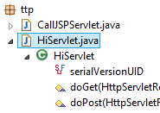
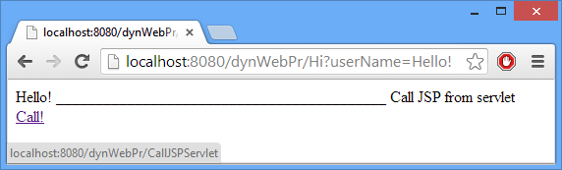
Ще один приклад веб-проекту.
(Більше інтерактивності!) (5/9)
.../Hi?userName=Hello!</a>");
protected void doGet (HttpServletRequest req,
HttpServletResponse res)
throws ServletException,IOException
{
PrintWriter pw=res.getWriter();
res.setContentType("text/html");
pw.println("<table><tr>");
pw.println(req.getParameter("userName"));
pw.println("</tr><tr>");
pw.println("__________________________________________");
pw.println("</tr><tr>");
pw.println("Call JSP from servlet");
pw.println("<a href=\"http://localhost:8080/dynWebPr/CallJSPServlet\">" +
"Call!</a>");
pw.println("</tr> </table>");
pw.close();
}
HiServlet.java(фрагмент)
Notes:
Більшість програмних систем - це інструментальні засоби, які використовуються у виробничій діяльності. Розробники ПС повинні бути переконані, що їх продукт дійсно допоможе людям, а не буде “баластом”, що тільки нав'язується начальством. Тому розробнику перш ніж безпосередньо братись за реалізацію ПС, треба спочатку зрозуміти ділову сферу. Реальним кроком для цього є ділове моделювання (або бізнес-моделювання, моделювання виробничої діяльності організації чи підприємства).

Slide 35
Ще один приклад веб-проекту.
(Більше інтерактивності!) (6/9)
protected void doGet(HttpServletRequest req,
. . .
pw.println("<a href=\"http://localhost:8080/dynWebPr/CallJSPServlet\">" +
"Call!</a>");
. . .
HiServlet.java(фрагмент)
Notes:
Більшість програмних систем - це інструментальні засоби, які використовуються у виробничій діяльності. Розробники ПС повинні бути переконані, що їх продукт дійсно допоможе людям, а не буде “баластом”, що тільки нав'язується начальством. Тому розробнику перш ніж безпосередньо братись за реалізацію ПС, треба спочатку зрозуміти ділову сферу. Реальним кроком для цього є ділове моделювання (або бізнес-моделювання, моделювання виробничої діяльності організації чи підприємства).

Slide 36
Ще один приклад веб-проекту.
(Більше інтерактивності!) (7/9)
Диспетчеризація без використання конфігураційного файлу (web.xml)
Анотація!
@WebServlet("/CallJSPServlet")
public class CallJSPServlet extends HttpServlet {
protected void doGet(HttpServletRequest request,
HttpServletResponse response)
throws ServletException, IOException {
request.getRequestDispatcher("/NewFile.jsp").forward(request,response);
}
}
CallJSPServlet.java (фрагмент)
Виклик JSP (View)
Notes:
Більшість програмних систем - це інструментальні засоби, які використовуються у виробничій діяльності. Розробники ПС повинні бути переконані, що їх продукт дійсно допоможе людям, а не буде “баластом”, що тільки нав'язується начальством. Тому розробнику перш ніж безпосередньо братись за реалізацію ПС, треба спочатку зрозуміти ділову сферу. Реальним кроком для цього є ділове моделювання (або бізнес-моделювання, моделювання виробничої діяльності організації чи підприємства).

Slide 37
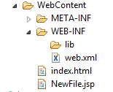
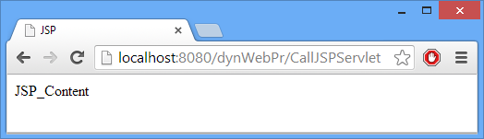
Ще один приклад веб-проекту.
(Більше інтерактивності!) (8/9)
@WebServlet("/CallJSPServlet")
public class CallJSPServlet extends HttpServlet {
protected void doGet(HttpServletRequest request,
HttpServletResponse response)
throws ServletException, IOException {
request.getRequestDispatcher("/NewFile.jsp").forward(request,response);
}
}
CallJSPServlet.java (фрагмент)
Виклик JSP (View)
<body>
JSP_Content
</body>
NewFile.jsp(фрагмент)
Notes:
Більшість програмних систем - це інструментальні засоби, які використовуються у виробничій діяльності. Розробники ПС повинні бути переконані, що їх продукт дійсно допоможе людям, а не буде “баластом”, що тільки нав'язується начальством. Тому розробнику перш ніж безпосередньо братись за реалізацію ПС, треба спочатку зрозуміти ділову сферу. Реальним кроком для цього є ділове моделювання (або бізнес-моделювання, моделювання виробничої діяльності організації чи підприємства).

Slide 38
Ще один приклад веб-проекту.
(Більше інтерактивності!) (9/9)
<%@ page language="java" contentType="text/html; charset=ISO-8859-1"
pageEncoding="ISO-8859-1"%>
<!DOCTYPE html PUBLIC "-//W3C//DTD HTML 4.01 Transitional//EN" "http://www.w3.org/TR/html4/loose.dtd">
<html>
<head>
<meta http-equiv="Content-Type" content="text/html; charset=ISO-8859-1">
<title>JSP</title>
</head>
<body>
JSP_Content
</body>
</html>
NewFile.jsp
Notes:
Більшість програмних систем - це інструментальні засоби, які використовуються у виробничій діяльності. Розробники ПС повинні бути переконані, що їх продукт дійсно допоможе людям, а не буде “баластом”, що тільки нав'язується начальством. Тому розробнику перш ніж безпосередньо братись за реалізацію ПС, треба спочатку зрозуміти ділову сферу. Реальним кроком для цього є ділове моделювання (або бізнес-моделювання, моделювання виробничої діяльності організації чи підприємства).

Slide 39
Створення та використання “власних” дескрипторів JSP
Створити бібліотеку дескрипторів — TLD-файл (tag library descriptor) із власним дескриптором.
Реалізувати клас підтримки дескриптора (простіше за все шляхом успадкування від класу TagSupport, перевизначаючи методи doStartTag і doEndTag). (Методи doStartTag та doEndTag викликаються контейнером сервлетів відповідно при зустрічі відкриваючого та закриваючого тегів.
У JSP-файл додати відповідну директиву taglib. Після чого у такому файлі можна використовувати визначений власний дескриптор.
Notes:
Більшість програмних систем - це інструментальні засоби, які використовуються у виробничій діяльності. Розробники ПС повинні бути переконані, що їх продукт дійсно допоможе людям, а не буде “баластом”, що тільки нав'язується начальством. Тому розробнику перш ніж безпосередньо братись за реалізацію ПС, треба спочатку зрозуміти ділову сферу. Реальним кроком для цього є ділове моделювання (або бізнес-моделювання, моделювання виробничої діяльності організації чи підприємства).

Slide 40
Створення та використання дескрипторів. Приклад: дескриптор для підрахунку кількості звертань до JSP
<?xml version="1.0" encoding="ISO-8859-1" ?>
<!DOCTYPE taglib PUBLIC
"-//Sun Microsystems, Inc.//DTD JSP Tag Library 1.1//EN"
"http://java.sun.com/j2ee/dtds/web-jsptaglibrary_1_1.dtd">
<taglib>
<tlibversion>1.0</tlibversion>
<jspversion>1.1</jspversion>
<shortname>usertag</shortname>
<info> counter tag </info>
<tag>
<name> counter </name>
<tagclass>tags.TagCounter</tagclass>
<bodycontent>empty</bodycontent>
</tag>
</taglib>
counter.tld
Notes:
Більшість програмних систем - це інструментальні засоби, які використовуються у виробничій діяльності. Розробники ПС повинні бути переконані, що їх продукт дійсно допоможе людям, а не буде “баластом”, що тільки нав'язується начальством. Тому розробнику перш ніж безпосередньо братись за реалізацію ПС, треба спочатку зрозуміти ділову сферу. Реальним кроком для цього є ділове моделювання (або бізнес-моделювання, моделювання виробничої діяльності організації чи підприємства).

Slide 41
Приклад використання дескриптора count.
Файли testcounter.jsp, web.xml
<html>
<head>
<title>User Tag</title></head>
<body>
<%@ taglib uri=’count' prefix=’my' %>
This JSP has been accessed
<b> <my:counter/></b> times.
</body>
</html>
testcounter.jsp
Директива taglib
. . .
<web-app>
<taglib>
<taglib-uri>count</taglib-uri>
<taglib-location>
/WEB-INF/tlds/counter.tld
</taglib-location>
</taglib>
</web-app>
web.xml
Notes:
Більшість програмних систем - це інструментальні засоби, які використовуються у виробничій діяльності. Розробники ПС повинні бути переконані, що їх продукт дійсно допоможе людям, а не буде “баластом”, що тільки нав'язується начальством. Тому розробнику перш ніж безпосередньо братись за реалізацію ПС, треба спочатку зрозуміти ділову сферу. Реальним кроком для цього є ділове моделювання (або бізнес-моделювання, моделювання виробничої діяльності організації чи підприємства).

Slide 42
CounterTag.java (1/3)
public class TagCounter extends TagSupport {
private int count = 0;
private File f = null;
public int doStartTag() throws JspException {
try { checkFile();
readCount();
pageContext.getOut().print(++count);
}
catch(java.io.IOException ex) {
throw new JspException(ex.getMessage());
}
return SKIP_BODY;//тіло дескриптора не обробляється
}
public int doEndTag() throws JspException {
saveCount();
return EVAL_PAGE;
// код після закриваючого тегу обробляється
}
Notes:
Більшість програмних систем - це інструментальні засоби, які використовуються у виробничій діяльності. Розробники ПС повинні бути переконані, що їх продукт дійсно допоможе людям, а не буде “баластом”, що тільки нав'язується начальством. Тому розробнику перш ніж безпосередньо братись за реалізацію ПС, треба спочатку зрозуміти ділову сферу. Реальним кроком для цього є ділове моделювання (або бізнес-моделювання, моделювання виробничої діяльності організації чи підприємства).

Slide 43
CounterTag.java (2/3)
private void checkFile() throws JspException,
IOException {
if(f == null) { f = new File(getCounterFilename());
count = 0; }
if(!f.exists()) {f.createNewFile(); saveCount(); }
}
private String getCounterFilename() {
HttpServletRequest req =
(HttpServletRequest)pageContext.getRequest();
String servlPath = req.getServletPath();
String realPath =
pageContext.getServletContext().getRealPath (servlPath);
return realPath + ".counter";
}
Файл testcounter.counter
Notes:
Більшість програмних систем - це інструментальні засоби, які використовуються у виробничій діяльності. Розробники ПС повинні бути переконані, що їх продукт дійсно допоможе людям, а не буде “баластом”, що тільки нав'язується начальством. Тому розробнику перш ніж безпосередньо братись за реалізацію ПС, треба спочатку зрозуміти ділову сферу. Реальним кроком для цього є ділове моделювання (або бізнес-моделювання, моделювання виробничої діяльності організації чи підприємства).

Slide 44
CounterTag.java (3/3)
private void saveCount() throws JspException {
try { FileWriter writer = new FileWriter(file);
writer.write(count);
writer.close(); }
catch(Exception ex) {
throw new JspException(ex.getMessage()); }
}
private void readCount() throws JspException {
try { FileReader reader = new FileReader(file);
count = reader.read();
reader.close(); }
catch(Exception ex) {
throw new JspException(ex.getMessage()); }
}
}
Notes:
Більшість програмних систем - це інструментальні засоби, які використовуються у виробничій діяльності. Розробники ПС повинні бути переконані, що їх продукт дійсно допоможе людям, а не буде “баластом”, що тільки нав'язується начальством. Тому розробнику перш ніж безпосередньо братись за реалізацію ПС, треба спочатку зрозуміти ділову сферу. Реальним кроком для цього є ділове моделювання (або бізнес-моделювання, моделювання виробничої діяльності організації чи підприємства).

Slide 45

Приклад: кількість звертань до сторінки
Декларація (вставляється у тіло класу сервлета, але на відміну від скриптлетів — поза методом service, який забезпечує обробку запитів)
< %! private int accessCount = 0; %>
Кількість звертань до сторінки з моменту
завантаження сервера:
<%= ++accessCount %>
Вираз (Java-вирази обчислюються, перетворюються у рядки і вставляються в сторінку під час виконання запиту цієї сторінки)
Notes:
Більшість програмних систем - це інструментальні засоби, які використовуються у виробничій діяльності. Розробники ПС повинні бути переконані, що їх продукт дійсно допоможе людям, а не буде “баластом”, що тільки нав'язується начальством. Тому розробнику перш ніж безпосередньо братись за реалізацію ПС, треба спочатку зрозуміти ділову сферу. Реальним кроком для цього є ділове моделювання (або бізнес-моделювання, моделювання виробничої діяльності організації чи підприємства).

Slide 46
Додаток

Slide 47
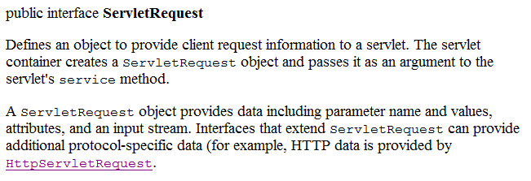
Interface ServletRequest

Slide 48
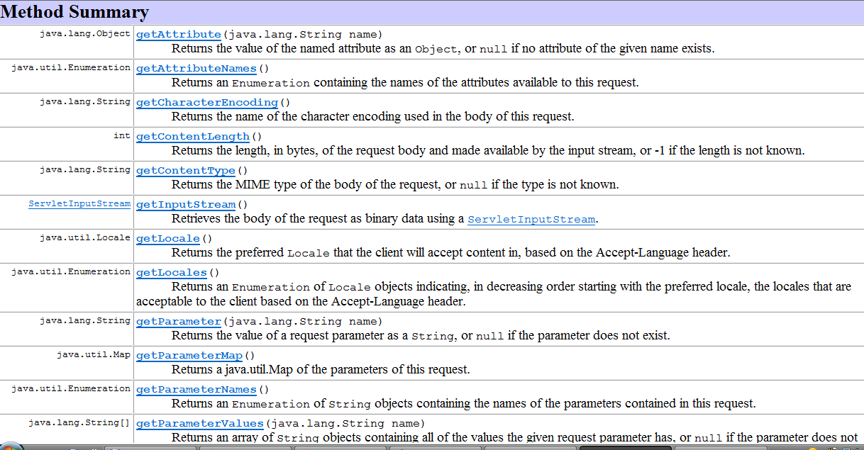
Interface ServletRequest

Slide 49
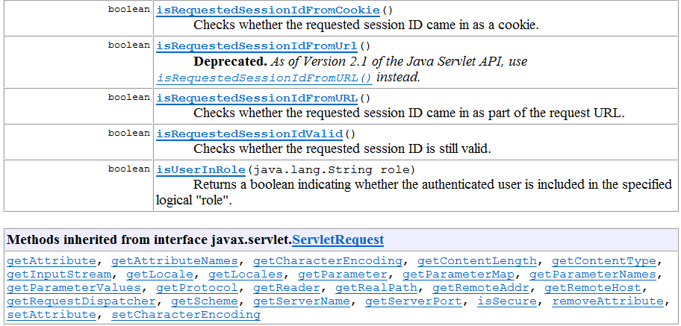
Interface HttpServletRequest

Slide 50
HTML-форми (1/2)
У web-додатках HTML-форми виступають аналогом інтерфейсних форм (діалогових вікон) для звичайних програмах.
Для збереження значень форм використовується дія jsp:useBean (дані зберігаються бінами). (Використання компонентів bean для збереження стану— один з основних способів підтримки форм).
Коли користувач активізує форму (шляхом натискання кнопки submit), браузер передає рядок параметрів ресурсу, URL якого задається атрибутом action форми (якщо атрибут action відсутній, повторно завантажується та сама web-сторінка.) У рядку параметрів містяться імена і значення: "name=Хома&addr=Хотів".
Notes:
Більшість програмних систем - це інструментальні засоби, які використовуються у виробничій діяльності. Розробники ПС повинні бути переконані, що їх продукт дійсно допоможе людям, а не буде “баластом”, що тільки нав'язується начальством. Тому розробнику перш ніж безпосередньо братись за реалізацію ПС, треба спочатку зрозуміти ділову сферу. Реальним кроком для цього є ділове моделювання (або бізнес-моделювання, моделювання виробничої діяльності організації чи підприємства).

Slide 51
HTML-форми (2/2)
У сервлетах і JSP-сторінках для доступу до даних форми використовується об'єкт request:
< %= request.getParameter("name") %>
Дані форми можна зберегти у відповідному bean:
  1) <jsp:useBean id='form' class=’myBeans.Form' scope='request'>
  <jsp:setProperty name='form' property=’name’ value =‘Хома’/>
  </jsp:useBean>
  2) <jsp:useBean id='form' class=’myBeans.Form' scope='request'>
  <jsp:setProperty name='form' property='*'/>
  </jsp:useBean>
  (Properties встановлюються за однойменними параметрами запиту.)
Notes:
Більшість програмних систем - це інструментальні засоби, які використовуються у виробничій діяльності. Розробники ПС повинні бути переконані, що їх продукт дійсно допоможе людям, а не буде “баластом”, що тільки нав'язується начальством. Тому розробнику перш ніж безпосередньо братись за реалізацію ПС, треба спочатку зрозуміти ділову сферу. Реальним кроком для цього є ділове моделювання (або бізнес-моделювання, моделювання виробничої діяльності організації чи підприємства).

